Slide 1

Решение 2-й задачи
Хасыков Бата

Slide 2

























1-я проблема: Нетривиальный target
Target
Target
Isolation Forest
Local Outlier Factor
One-class SVM

Slide 3
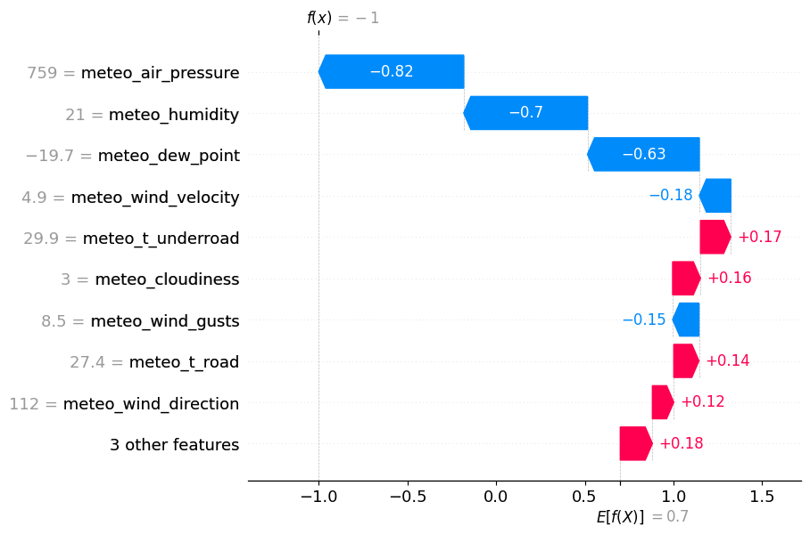
Решение: SHAP values
SHAP значения помогают понять, насколько каждый признак влияет на это предсказание.
Идея алгоритма:
Если модель (IF, LOF, SVM) помечает объект как аномальный, то считать те признаки аномальными, которые дают низкие отрицательные (т.к. метка -1) shap values
Пример вклада различных признаков в предсказание модели

Slide 4


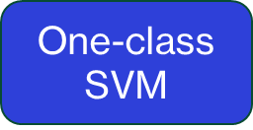
2-я проблема: Выбор подходящей метрики
-Какой лучше? И с какими гиперпараметрами?
-Как оценить качество, если нет размеченных данных?

Slide 5
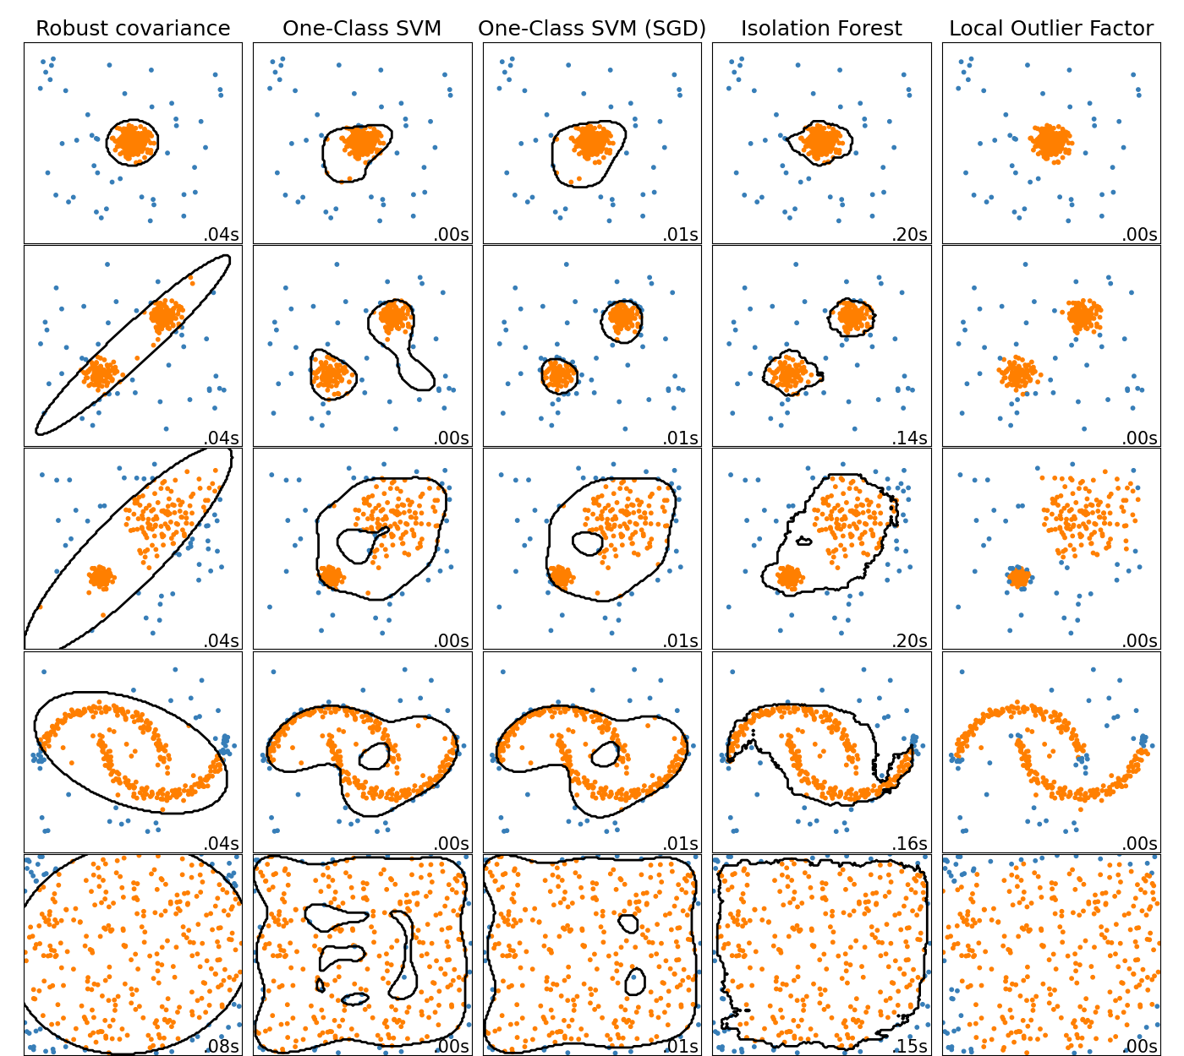
Возможное решение: Создание игрушечного датасета
Можно создать искусственный датасет и вручную добавить в него аномалию
Таким образом у нас появятся истинные метки, благодаря которым можно будет сравнить качество моделей.

